Slide 1
موضوع:بمب هسته ای
سؤال:بمب هسته ای چگونه ساخته می شود؟
بسم الله الرحمن الرحیم
ارائه دهنده:امیرمهدی عرب

Slide 2
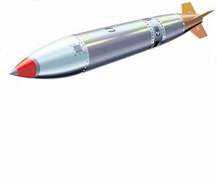
بمب هسته ای چگونه ساخته می شود؟
بمب هسته‌ای اولین بار در انتهای جنگ جهانی دوم و برای حمله به شهر هیروشیمای ژاپن استفاده شد. این سلاح مرگبار با استفاده از شکافت هسته‌ای اتم اورانیوم یا پلوتونیم انرژی بسیار زیادی را آزاد می‌کند. برای ساخت این نوع سلاح تهیه سوخت مورد نیاز آن سخت‌تر از طراحی مکانیزم خود بمب است. اتم‌های موجود در طبیعت اغلب پایدار هستند و به راحتی شکافته نمی‌شوند و تنها اورانیوم-235 یا پلوتونیم-239 ویژگی لازم برای ساخت بمب هسته‌ای را دارند.اورانیوم-235 و پلوتونیم-239 پیوسته در حال انتشار ذرات زیراتمی از جمله نوترون هستند، این ایزوتوپ‌ها نوتورن‌ها را با انرژی کافی منتشر می‌کنند و این باعث می‌شود پایداری سایر اتم‌ها را از بین برده و آن‌ها را تقسیم کنند. وقتی مقدار کافی از این مواد به مدت زمان کافی در یک نقطه متمرکز شود به صورت پیوسته و در یک واکنش زنجیری اتم‌ها تقسیم می‌شوند و این باعث انفجار هسته‌ای می‌شود. به همین دلیل ساخت خود بمب هسته‌ای کار آنچنان پیچیده‌ای نیست و تنها کافی است شرایطی برای متراکم کردن اورانیوم-235 یا پلوتونیم-239 ایجاد شود. آنچه ساخت بمب هسته‌ای را سخت می‌کند به‌دست‌آوردن میزان کافی از این دو ایزوتوپ است. این کار از طریق سانترفیوژ‌ها انجام می‌شود که نیاز به مهندسی پیچیده و به شدت دقیقی دارند.در این ویدیو نحوه کار بمب اتمی و همچنین نحوه غنی‌سازی اورانیم طبیعی به اورانیم-235 توضیح داده می‌شود.

Slide 3
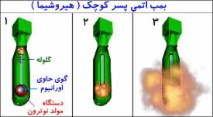
مشخصات بمب هسته ای

Slide 4
امیدوارم از ارائه من راضی باشید.
پایان

